Slide 1
Презентация к уроку по учебному предмету «Родная (русская) литература» в 8-ом классе на тему «Н.Кравцова «Из-за парты на войну»
Автор - Даваева Эльзята Петровна, учитель русского языка и литературы МАОУ «Белоярская СОШ №1»

Slide 2
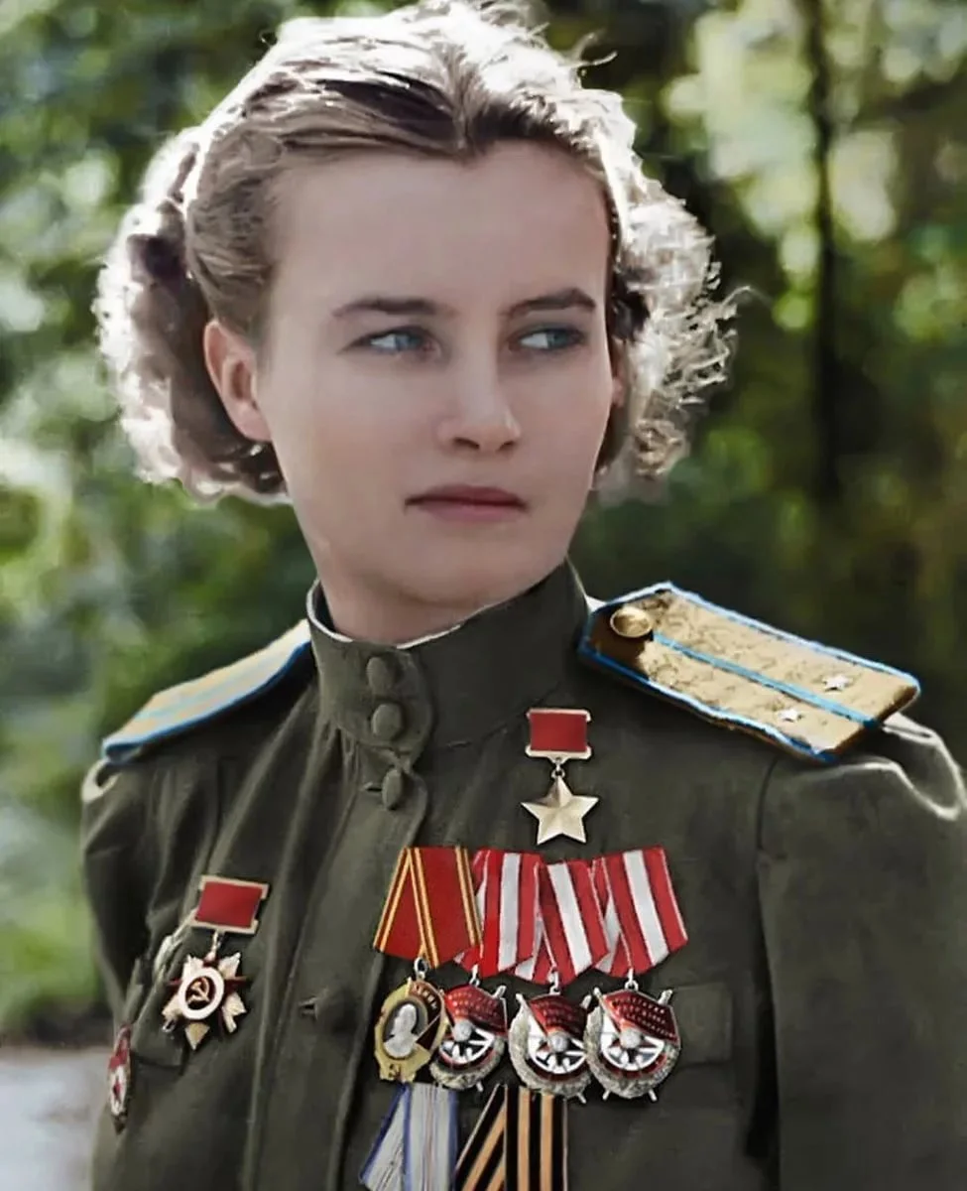
Наталья Фёдоровна Ме́клин (по мужу — Кравцова) – гвардии майор, писательница, Герой Советского Союза.
Родилась 8 сентября 1922 г. в г. Лубны Полтавской губернии Украинской ССР. Умерла 5 июня 2005 года в Москве.
ПОВЕСТИ
В ночном небе. М., 1972;
От заката до рассвета. М., 1967;
Из-за парты — на войну. М., 1976;
Вернись из полёта! М., 1979;
За облаками — солнце;
Госпитальная палата;
На горящем самолёте.

Slide 3

Книга Натальи Кравцовой, которую вы прочтете сейчас, написана о юности поколения. А его юностью была война. Самая грозная из всех войн, которые когда-либо вело человечество, самая истребительная. И решалось в той войне многое, бой шел за жизнь и ради жизни на земле. Прямо из детства, со школьной скамьи уходило поколение в суровую свою юность.
Повесть состоит из 19-ти глав.

Slide 4

— Знаешь, Оля, у нас сегодня полеты!
— В самом деле — полеты на планере! Настоящие! — сказала я.
И я мчусь то вверх, то вниз по зеленым улицам моего города, ни о чем не беспокоясь, твердо убежденная, что май — самый чудесный месяц года, а Киев — лучший из городов мира!

Slide 5
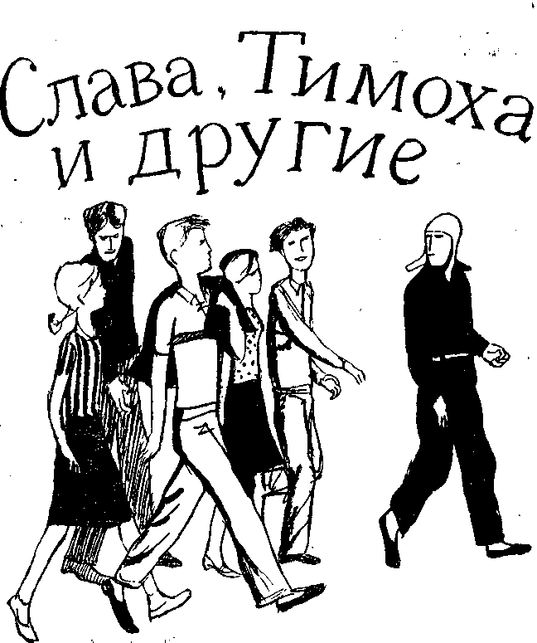
Мы горланили песни, пока не доехали до конечной остановки, очутившись на опушке соснового леса. Дальше тянулось песчаное поле, на котором кое-где возвышались холмы с пологими склонами.
— Здесь мы будем летать, — сказал Короленко.

Slide 6

— Ты сколько весишь?
— Н-не знаю… К-кажется, сорок семь…
— Сорок се-емь?! — протянул он не то возмущенно, не то презрительно.
— Все ясно, — продолжал Короленко. — Центровочка… Весу маловато, поняла? Задняя центровка получается, вот нос и задирается! Куда же с таким весом летать — разобьешься!
На следующий день, к общему удивлению, я приехала на планерку в отличном настроении. Отойдя в сторону от ребят, развернула аккуратно сложенный мешочек, который накануне вечером сшила мне мама, и с невозмутимым видом стала набивать его песком.
— А-а-а. И куда же ты его денешь?
— Сяду на него! — ответила я гордо, будто теперь каждый мог мне позавидовать.
И я стала летать, добавляя себе около восьми килограммов весу. Этого было достаточно для того, чтобы планер слушался меня и не задирал нос, когда этого не требовалось.

Slide 7

Однажды Короленко с гордостью сообщил, что на днях к нам приедет известный планерист-рекордсмен Ефименко, который покажет нам высокий класс полета и проверит, как мы летаем.
А вскоре мы увидели, как наш старенький планер, поблескивая в солнечных лучах, начал весело кувыркаться и резвиться в небе.
— Вот это да! Классная работа! Я еще не видел такого, — сказал Лека-Длинный и даже языком прищелкнул.
— Сразу видно, мастер своего дела! — подтвердил Виктор. — Внимательно смотрите, хлопцы, это великий момент!
— А наш инструктор тоже хорошо летает! — неожиданно заявила Валя, обидевшись за Короленко и желая поддержать его престиж. — Думаете, он так не умеет?
Набрав высоту, Короленко перешел в горизонтальный полет, но счастье не улыбнулось ему — он не попал в восходящий поток, на который так надеялся, и, сделав два разворота, стал быстро снижаться прямо на лес.
Короленко, невредимый, вылез из-под обломков и медленно, согнувшись под тяжестью своей вины, обошел вокруг планера, потрогав рукой отвалившееся крыло, словно желая удостовериться, что все это не сон, а действительность.
Он развел руками, потрогал щеку, посмотрел на нас исподлобья и продолжал негромким голосом:
— Вот… сами видите, что произошло… Теперь будете знать, как надо летать и как не надо. А планер… Планер нужно ремонтировать. Своими силами, конечно…
— Ничего, товарищ инструктор! Мы починим! Сами все сделаем, не беспокойтесь… Будет как новенький!

Slide 8
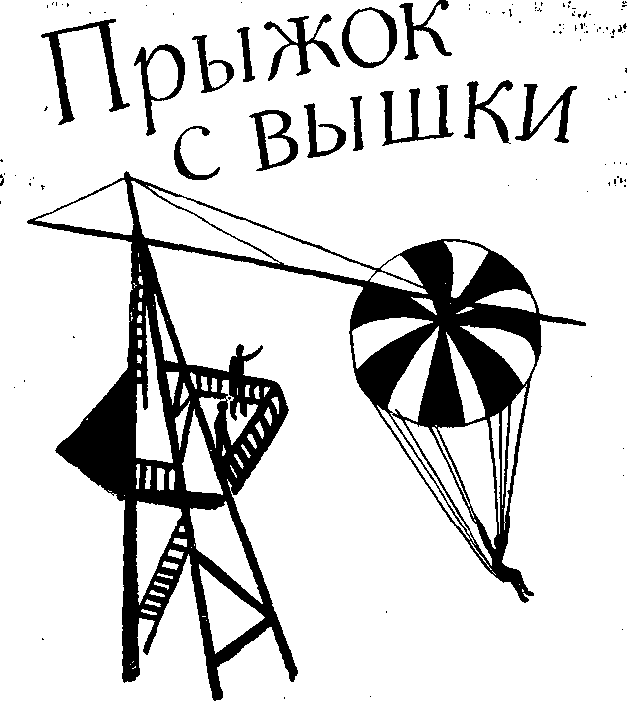
Земля качалась подо мной, как огромная океанская волна, то вздымаясь, то опускаясь; купол раскачивался, и меня болтало из стороны в сторону, так что деревья, вышка и небольшая извилистая змейка очереди оказывались то впереди, то сзади, то выше, то ниже. Но почему-то опускалась я очень медленно, так медленно, что едва замечала, как приближается земля. Я даже подумала, что права была Валя, когда напомнила мне о мешочке. Он и здесь пригодился бы…
— За ноги хватайте ее, за ноги! А то улетит вверх! Тяните за ноги скорее! — крикнули из очереди.
— А знаешь, Тимоха, прыгать приятно. Мне очень понравилось.

Slide 9
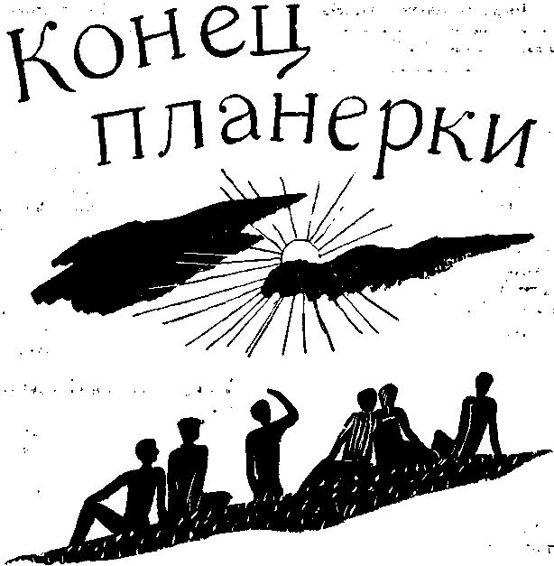
Последний раз отлетав на планере, который верой и правдой служил нам все лето, мы заперли его в ангар и распрощались с инструктором.
Было грустно от сознания, что предстояло расстаться, что вместе собрались мы уже в последний раз. Не будет больше ни песчаных холмов, через которые мы волокли планер, ни дружной «Дубинушки», ни жесткого амортизатора, от которого на руках мозоли, ни старенького планера…
— Ну вот, братва, и конец нашей планерке, — задумчиво произнес Виктор. — Хорошо было вместе. А теперь разбредемся кто куда.

Slide 10

Первый самостоятельный полет… Я сижу в передней кабине, а сзади никого нет. Странное ощущение… Вырулив на старт, взлетаю, набираю высоту, делаю первый разворот, а мне все кажется, что не я, а кто-то другой управляет самолетом. И хотя много раз я все это делала без помощи инструктора, который только наблюдал за полетом, сидя в кабине, тем не менее я никак не могу отделаться от этого чувства.
Я сделала «горку», качнула самолет с крыла на крыло и стала выделывать какие-то непонятные фигуры, которые совсем не должна была делать. Я засмеялась и запела — хорошо! Какое это счастье — летать! Как прекрасно жить на свете!
В конце лета все разъезжались: я собиралась в Москву, в авиационный институт, где надеялась не только учиться, но и летать в аэроклубе, а ребята — в летные училища. Сначала уехали Леша, Тимоха, Лека-Длинный и другие ребята, которых направили в школу летчиков-истребителей, потом остальные. Многие были приняты в училище, которое готовило летчиков для бомбардировочной авиации.

Slide 11
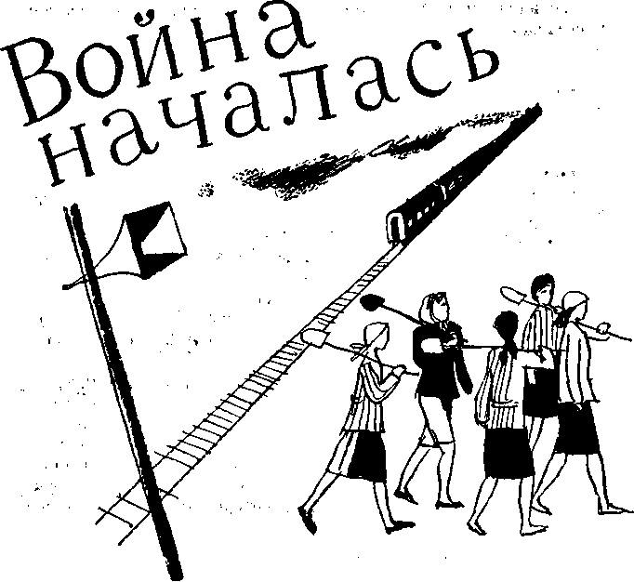
— Талка, война!.. По радио… Включай!
Оля сама бросилась к репродуктору, включила его в сеть, и я услышала голос Молотова, сообщавшего о том, что Германия вероломно напала на Советский Союз…
В первые же дни июля институтский комитет комсомола объявил, что комсомольцы МАИ поедут на трудовой фронт — рыть окопы на подступах к Москве. Как-то получилось так, что в суматохе никто не мог сказать точно, куда и на какое время мы едем. Было объявлено — на два-три дня. Но вместо двух дней мы копали два месяца…

Slide 12
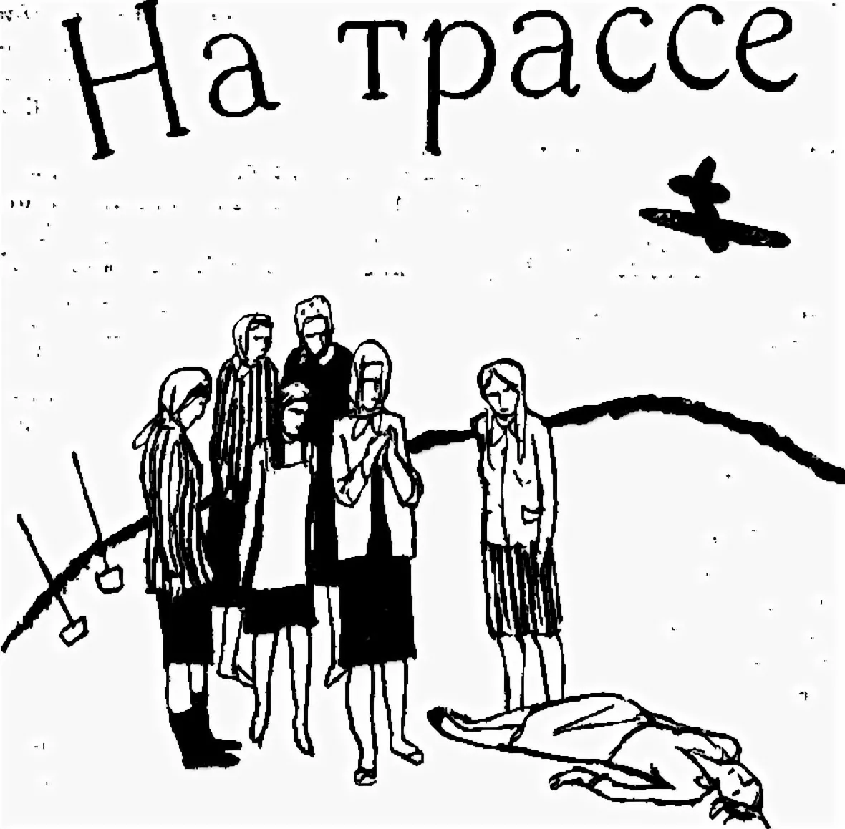
Кубометры, кубометры. Земля, глина, песок. Сгибаешься, разгибаешься. Сначала, вогнав блестящее лезвие в грунт и набрав полную лопату, выбрасываешь землю подальше вперед. Потом постепенно опускаешься глубже, насыпь растет, вот она уже выше головы, и ты бросаешь землю вверх — все выше, выше, пока глубина рва не достигнет трех с половиной метров.
Однажды, в разгар работы после перерыва в небе раздался звук мотора и два самолета на небольшой высоте выскочили из-за леска. Парой они стали набирать высоту.
— «Мессеры», — сказала я. — Что-то, наверное, задумали…
— Ой, девочки, Веру убили!.. Уби-ли!..
Я оглянулась на крик. Метрах в пятидесяти от нас на земле неподвижно застыла девушка. Возле нее уже собрались подруги, остальные шли, бежали со всех сторон. Мы тоже подошли.
Девушка лежала на боку, согнув ноги и повернув лицо к земле. Длинная темная коса тяжело свисала с плеча. Под косой на затылке растеклось кровавое пятно: пуля попала прямо в голову…

Slide 13
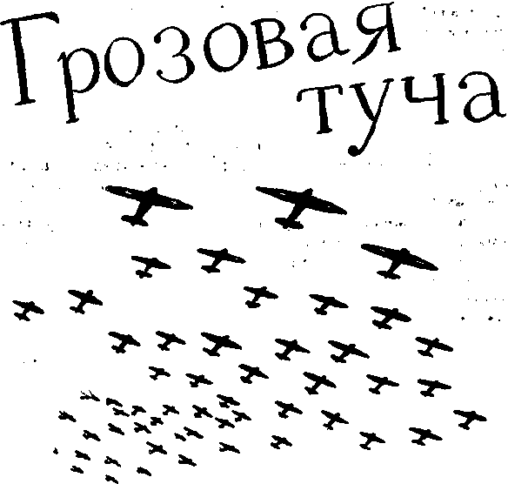
…Я уже не могла отвести глаз от этой странной черной тучи, — я уже догадалась, что это за туча, но все еще не могла, не хотела осознать до конца… Она медленно ползла по сероватому небу, увеличиваясь в размерах, и земля дрожала от низкого гула, который от нее исходил.
— Чего это? — спросила Нина и умолкла.
Небо заметно светлело, и все яснее выступали на бледном фоне силуэты множества самолетов с распластанными заостренными крыльями. Громада бомбардировщиков двигалась на восток.
Бомбардировщики летели строем в два яруса. Когда первая группа приблизилась, стали отчетливо видны черные кресты на крыльях. Строй за строем появлялись самолеты в западной части неба и, натужно прогудев над нами, исчезали на востоке.
Мы стояли ошеломленные, подавленные и смотрели, смотрели вверх. А бомбардировщики все летели и летели, закрыв собой все небо, и было их так много, что казалось, это могло происходить только во сне…
— Ой, девочки, сколько же их! — воскликнула Катя с выражением ужаса в глазах. — А куда они? На Москву, да?
Никто не ответил. Мы хорошо понимали — куда, но говорить об этом не хотелось.

Slide 14
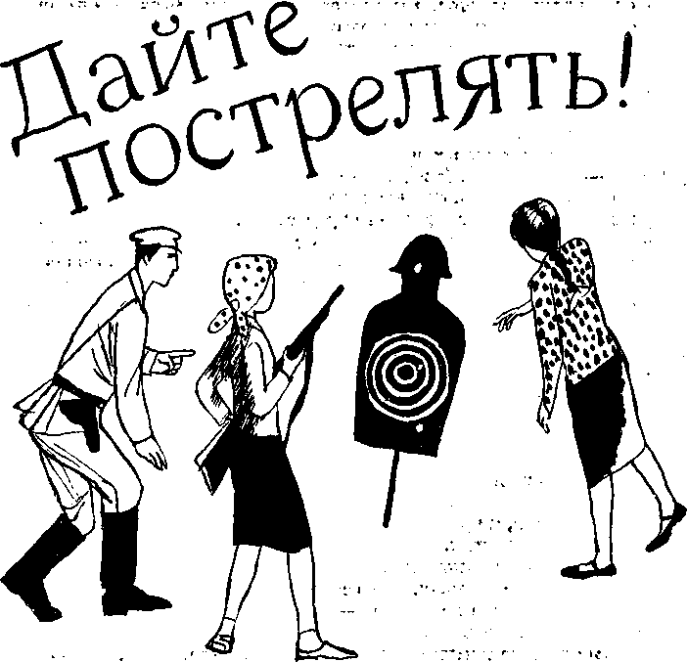
— Дайте пострелять!
— Пострелять? А у нас винтовки боевые!
- Знаете, девчата, оставайтесь-ка у нас в части, а? Возьмем вас на довольствие, как положено. Будете довольны.
— Вот дурочки! Да этот Толя просто разыграл вас!
Но когда, поужинав, мы отправились за овраг, чтобы серьезно поговорить с Толей и обязательно с его командиром, то никого там не нашли: воинская часть срочно снялась и куда-то ушла. Возможно, прямо в бой…

Slide 15

— Там, знаешь, некоторые уходят в женскую авиационную группу. Набор идет сейчас в ЦК комсомола… У нас в комитете дают комсомольские путевки тем, кто умеет летать или прыгать с парашютом…
— Что ж ты сразу не сказала?! А ты, Оля? — спохватилась я.
— Меня не отпускают. Куда-то в другое место пошлют… С группой сандружинниц.
— Ну… Я готова…
Одевшись, я уже стояла в дверях, готовая бежать в институт. Оля подошла ко мне. Вероятно, она надеялась, что и я останусь с ними… Я виновато опустила глаза.
— Ну, лети, пилот! А то не успеешь… — И она хлопнула меня по спине, прощая измену.
А я, забыв о своем горле и температуре, помчалась в институт, боясь опоздать.
Ровно через час, раздав подругам свои вещи, я с небольшим узелком и комсомольской путевкой ехала в центр, на Маросейку. Там, в ЦК комсомола, проводился набор девушек-комсомолок в авиационную группу, возглавляемую известной летчицей Мариной Расковой.

Slide 16

Осталось позади много фронтовых дорог — от Донбасса до Терека и от Терека до Кубани. Полк получил гвардейское звание.
На фронте с Лешей я встретилась неожиданно. Это было год назад под Грозным, осенью сорок второго года.
В «братский» полк Леша прибыл совсем недавно: немцы наступали, и с наступлением немцев летную школу, в которой он учился, расформировали, а всех курсантов отправили в боевые полки. Когда мы встретились, у меня было уже двести вылетов и я носила новенький орден — Красную Звезду.
…Ночью аэродром «братцев» подвергся бомбежке. Несколько человек были ранены, в том числе и Леша. У него самое тяжелое ранение — в спину. В ту ночь Леша дежурил на аэродроме, и, когда стали падать бомбы, он с товарищами бросился рассредоточивать самолеты, сгрудившиеся на старте перед вылетом.
— Вот я и отлетался…
— Ты поправишься, Леша. И опять будешь летать.
Не дождавшись вечера, я улетела в полк. Больше я Лешу не видела. Он умер от гангрены — слишком глубока была рана, и спасти его не могли…
Война продолжалась уже третий год. Впереди был еще длинный путь…
Я ничего не знала ни об Оле, ни о Тимохе, ни об остальных моих друзьях. А между тем друзья мои тоже воевали.

Slide 17
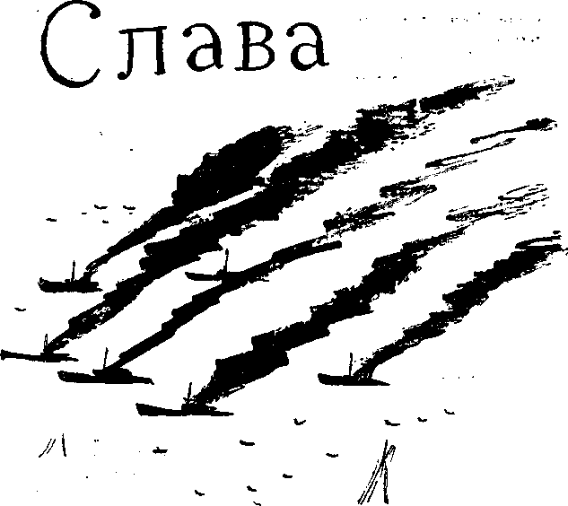
— Прожекторы и пулеметы стоят на самом берегу. Наши катера могут причаливать в разное время. Следите за обстановкой.
— Скорее! Надо погасить прожектор! — волновалась Нина. — Наши уже подплывают к берегу, а он светит!
…Горящий катер подплывал все ближе и ближе к берегу…
Уже потом, после войны, я узнала, кого мы с Ниной прикрыли с воздуха при высадке десанта, кто был командиром катера, который первым причалил к неприятельскому берегу. Слава Головин, тот самый Слава, с которым мы учились летать на планере, сам же и рассказал мне впоследствии подробности высадки.

Slide 18
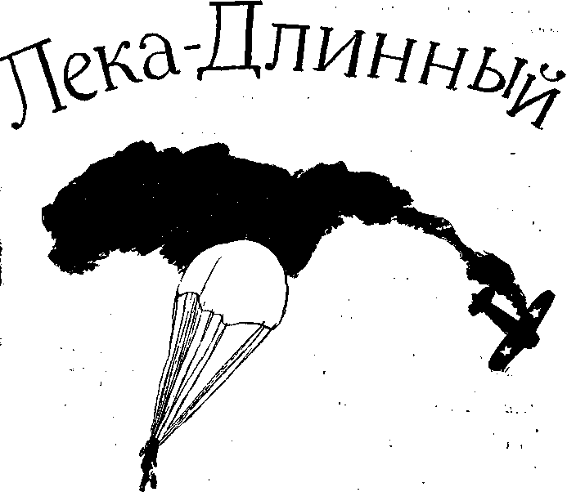
Немецкая «рама» была неуловима. Заметив «раму», дежурные истребители немедленно поднимались с аэродрома и спешили ей навстречу. Но догнать ее никто не мог. Она всегда успевала вовремя развернуться и скрыться, маскируясь в лучах заходящего солнца.
…Раздался сильный треск. Такой треск, что в первое мгновение Леке показалось — это разваливается на части его истребитель. Потом сразу стало тихо… В этот момент Лека не думал о себе. Важно было одно: свалить «раму».
Качнувшись с крыла на крыло, «рама» стала падать…
Лека открыл фонарь кабины и, нащупав кольцо парашюта, вывалился из самолета, подхваченный струей воздуха.
В стороне у дороги что-то вспыхнуло, оттуда повалил дым. Лека догадался, что это взорвалась «рама»…
Один из немцев, махнув рукой, что-то крикнул остальным, присел, сдвинул каску назад и выпустил длинную автоматную очередь. Почти одновременно раздались другие выстрелы — немцы стреляли со всех сторон, прямо в Леку…
Изрешеченный парашют камнем понесся вниз, не долетев до переднего края. Когда Лекины ноги коснулись земли, он уже не дышал.
Упал Лека на нейтральную полосу, и долго еще, до наступления темноты, из-за мертвого летчика велась перестрелка. А когда стемнело, его вынесли с нейтральной полосы свои разведчики.
Похоронили Леку в полку. О том, как он погиб, рассказал мне много лет спустя Виктор, узнавший об этом от Коли Черняка.

Slide 19
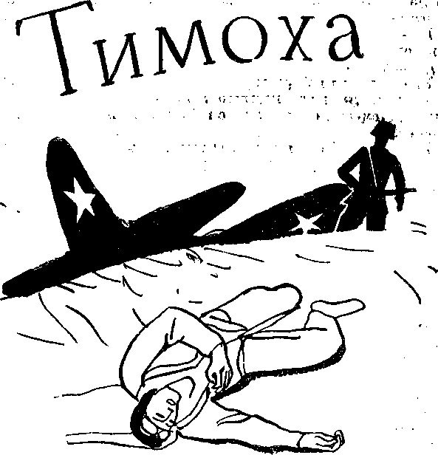
Тимоха никак не мог смириться, что он в плену, что его увозят все дальше, в глубокий тыл к немцам. Он задумал бежать и среди летчиков быстро нашел себе товарищей, которые поддержали его план и согласились бежать вместе с ним.
К концу третьего дня, измучившись, изголодавшись, решили подойти к небольшому хутору.
…Около четырех месяцев воевал Тимоха в партизанском отряде. Без него не обходилась ни одна операция. Однажды во время вылазки он был тяжело ранен в бедро. Самолетом его перебросили через линию фронта в госпиталь, а когда он выписался, стал разыскивать свою часть. С большим трудом добился Тимоха, чтобы его направили на фронт, в ту же эскадрилью, где он воевал раньше, где остались его боевые друзья. Тимоху радостно встретили летчики, но Леки среди них уже не было…

Slide 20
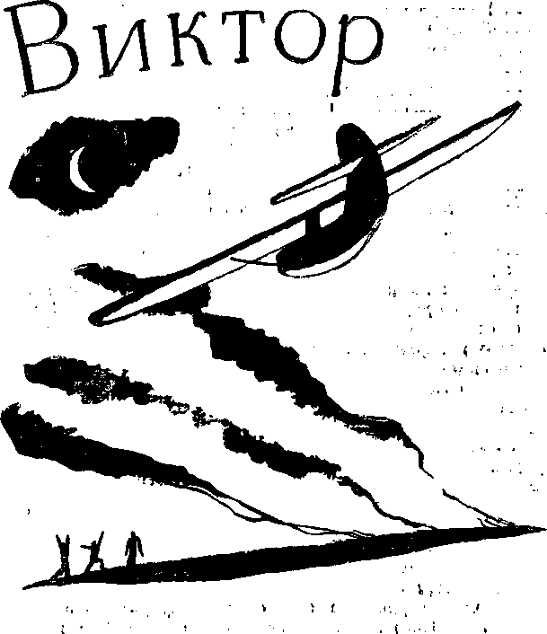
Он начал летать на транспортных планерах, возил грузы партизанам, сбрасывал десантников во вражеский тыл.
Виктор знал, что если на площадке может сесть только планер, а для самолета-буксировщика она мала, то судьба планера предрешена: после посадки его уничтожают. Трудно с этим мириться, но другого выхода нет — планер, не имеющий мотора, сам подняться в воздух не может. В таких случаях летчик остается у партизан, пока не появится возможность улететь обратно в свой полк.

Slide 21
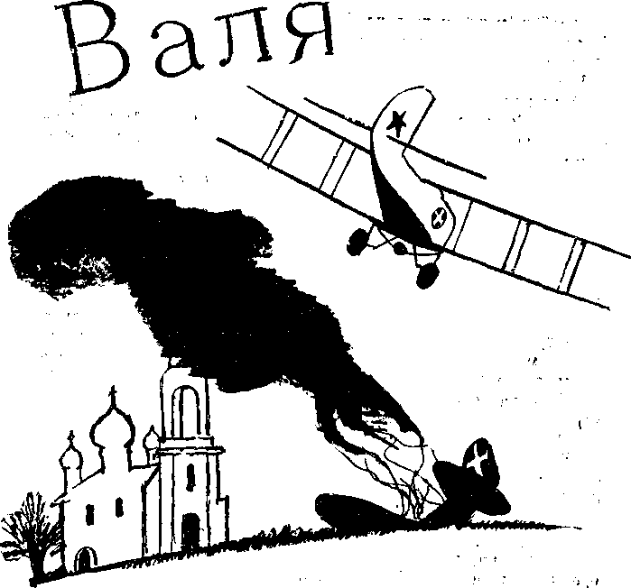
На фронте первые месяцы Валя летала в связной авиации — на том самом По-2, на котором училась летать в аэроклубе. Потом ее перевели в эскадрилью санитарных самолетов, где были те же самолеты По-2, только специально оборудованные для перевозки раненых.
Был конец сентября 1943 года. В этот день Валя Чугарина летела на правый берег Днепра уже в третий раз. Из четырех тяжелораненых, которых она за два рейса перевезла в тыловой госпиталь на своем санитарном По-2, один умер, не долетев до госпиталя.
…Не разобравшись, в чем дело, она оглядывалась по сторонам, разыскивая истребитель, который словно сквозь землю провалился. Ясно было одно: ее самолет невредим, сама она жива и по-прежнему в воздухе. Но где же враг? И почему взрыв?
Наконец, метрах в трехстах от церкви, на земле Валя увидела густое облако клубящегося дыма. Разбился!.. Неужели разбился?! Машинально посмотрев вверх, она все поняла: два истребителя, два наших «Яка», набирая высоту, удалялись на запад. Так вот кто выручил ее! И Валя с благодарностью проводила взглядом самолеты, которые мимоходом, летя на задание, спасли жизнь ей и раненым.
Сдав раненых в госпиталь, даже не передохнув, Валя снова улетела за Днепр, туда, где ее ждали, где она была нужна.

Slide 22
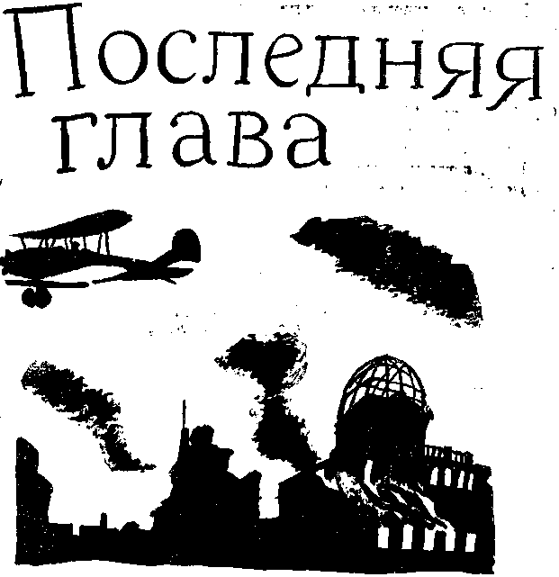
И вот я хожу по улицам Берлина.
После этого дня пройдет еще несколько дней — и будет объявлен мир. Победа, трудная и долгожданная. Еще не сразу узнаю я о том, что погиб Лека, что Слава высаживался с десантом под Керчью, что Валя тоже воевала — летала на санитарном самолете, а Виктор на планерах.
Прошло время, и я узнала о судьбе каждого. Вот только об Оле я долго не могла ничего разузнать. Но однажды в Москве меня нашла Лена, приехавшая из Волгограда, где она жила. Она и рассказала мне о том, что случилось с Олей летом сорок второго года под Сталинградом.
На двух машинах Оля и Лена везли раненых по дороге к Сталинграду. Наши войска, отходя, уже прошли на восток, и машины ехали последними. В небольшом поселке их обстреляли немцы, успевшие перерезать дорогу. Первая машина, в которой находилась Лена, на полном ходу проскочила поселок и помчалась по дороге дальше. По второй же немцы открыли пулеметный огонь, и она резко остановилась — были перебиты скаты… Удаляясь от поселка, Лена еще некоторое время слышала перестрелку: Оля не сдавалась…
О Тимохе я узнала от него самого. Попав к партизанам, он воевал и был ранен, но потом, после госпиталя, снова дрался в воздухе, и опять его сбили. После войны Тимоха служил в полярной авиации.
Продолжала летать в мирное время и Валя — сначала на спортивных самолетах, затем на пассажирских. А Виктор стал знаменитым планеристом, рекордсменом страны и мира.
История моей военной юности не исключительна. Нас было много, юношей и девушек, ушедших на войну в те суровые годы. Мы защищали свою землю, Родину, ее будущее.

Slide 23
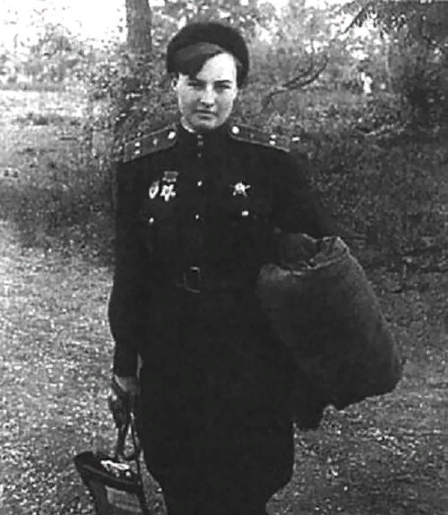
Герой Советского Союза Наташа Меклин, Наталья Кравцова, летчица 46-го гвардейского Таманского авиационного полка, совершила девятьсот восемьдесят боевых вылетов.

Slide 24
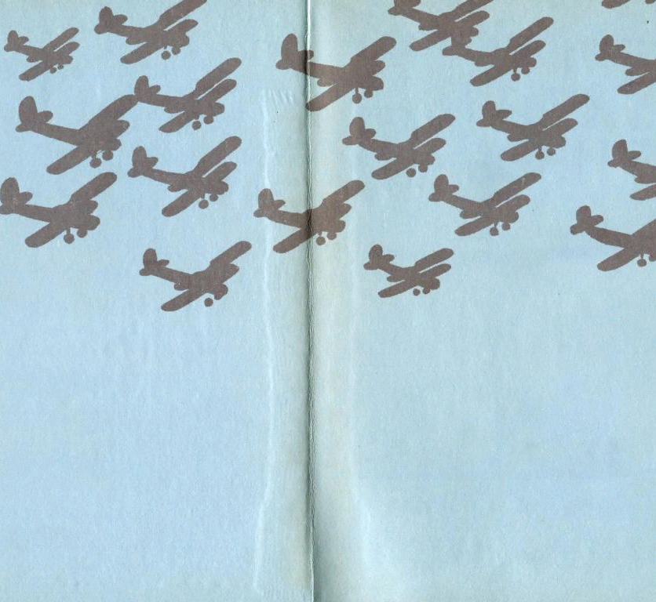
Вопросы для обсуждения:
1. Как ребята называли планерную школу?
2. Что такое «задняя центровка»?
3. Подвиг Леши.
4. Подвиг Славы.
5. Подвиг Леки-Длинного.
6. Подвиг Тимохи.
7. Подвиг Виктора.
8. Подвиг Вали Чугариной.
9. Подвиг автора Натальи Кравцовой.

